Slide 1
Rezolution
Course Project
赵轩磊 严茹丹 苏秦 董思琪 华中科技大学 电信学院 种子1801

Slide 2
之前方法
16
16
…
4*4*C
…

Slide 3
研究动机
目前上采样方法主要采用生成式方法
上采样方法丢失重点与细节
感受野与计算量成平方关系，3x感受野会带来9x计算量，感受野受到限制
新生成的图像失去了位置信息
大比例放大效果差，计算复杂

Slide 4
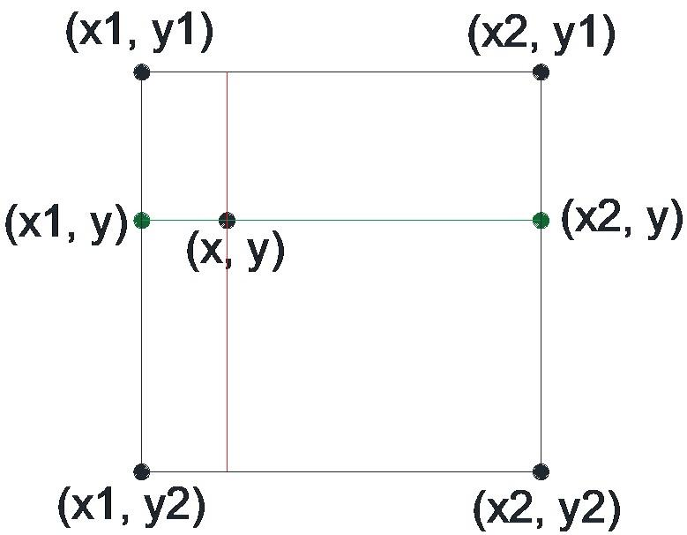
研究方法
Bilinear Upsample
等比例放大
缺乏重点，丢失细节
Ours
根据原图，为插值后的图片赋予重点
将上采样定义为图片特征锐化

Slide 5
研究方法
X
Bilinear
Upsample
Refine

Slide 6
实验方法
kn
n
n
双线性插值法
kn
更新

Slide 7
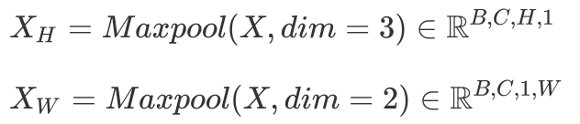
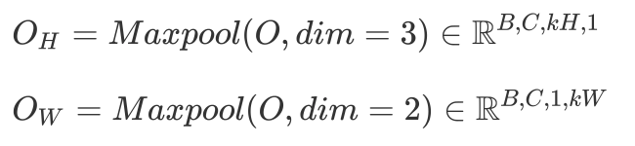
实验方法
n
先对原图和上采样后的图片分别提取特征向量
Bilinear
x k
kn

Slide 8
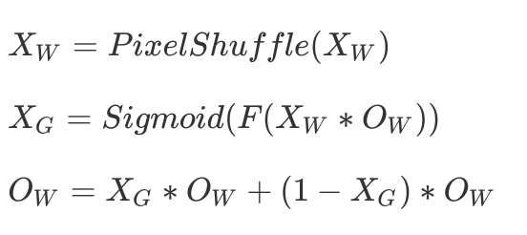

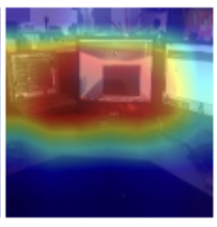
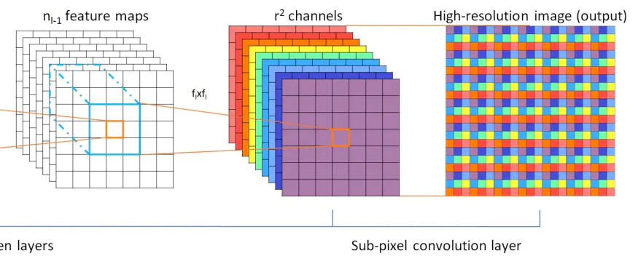
实验方法
用X更新O，获得新的重点

Slide 9
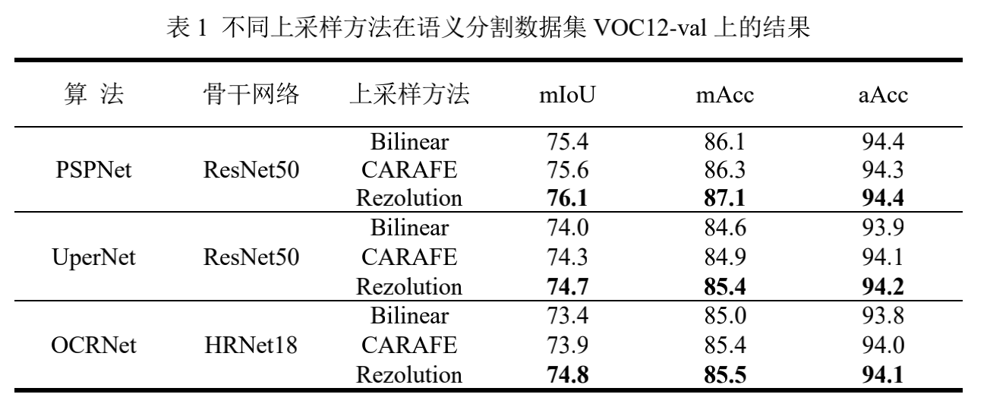
实验结果

Slide 10
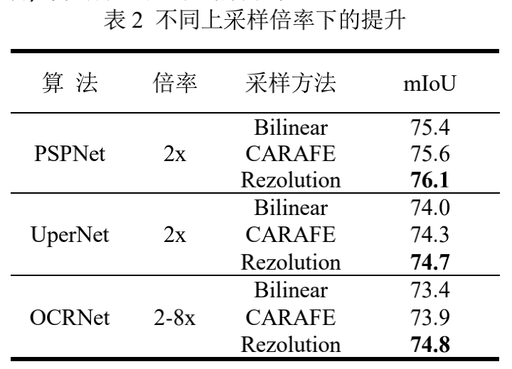
实验结果

Slide 11
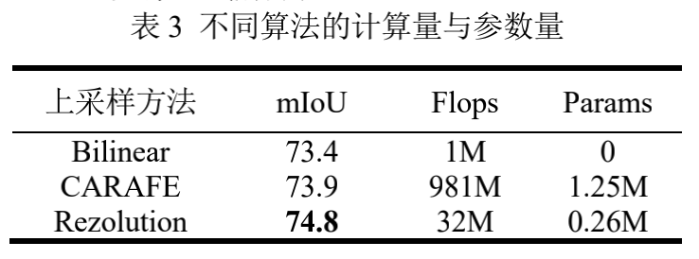
实验结果

Slide 12
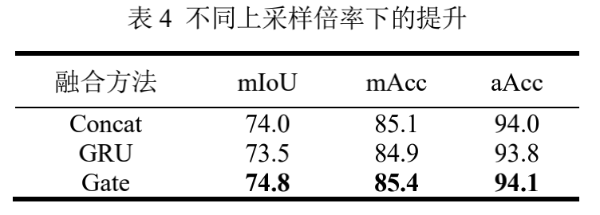
实验结果

Slide 13
实验结论
提出了一种上采样方法Rezolution
将上采样过程定义为图片特征锐化，对双线性插值后的结果重新赋予重点
相较于基准方法CARAFE，性能提升1.4%mIOU，计算量缩减96%，参数量缩减80%
前期调研很重要

Slide 14
恳请老师同学批评指正

